Slide 1
BÀI 14
PHẢN XẠ ÂM
CHỐNG Ô NHIỄM TIẾNG ỒN

Slide 2

ÔN TẬP VỀ SÓNG ÂM
(HS hoàn thành phần 1 phiếu bài tập số 1)
1.1- Sóng âm là gì? Sóng âm truyền được trong những môi trường nào?
Sóng âm là sự truyền …………………………………. trong các môi trường ……………………………
1.2- Độ to và độ cao của âm?
Sóng âm có ………………………………thì nghe thấy âm càng to (và ngược lại).
Sóng âm có ……………………………thì nghe thấy âm càng cao (và ngược lại).
Notes:
Sóng âm là sự truyền DAO ĐỘNG ÂM trong các môi trường RẮN, LỎNG, KHÍ
Sóng âm có BIÊN ĐỘ CÀNG LỚN thì nghe thấy âm càng to (và ngược lại).
Sóng âm có TẦN SỐ CÀNG LỚN thì nghe thấy âm càng cao (và ngược lại).

Slide 3
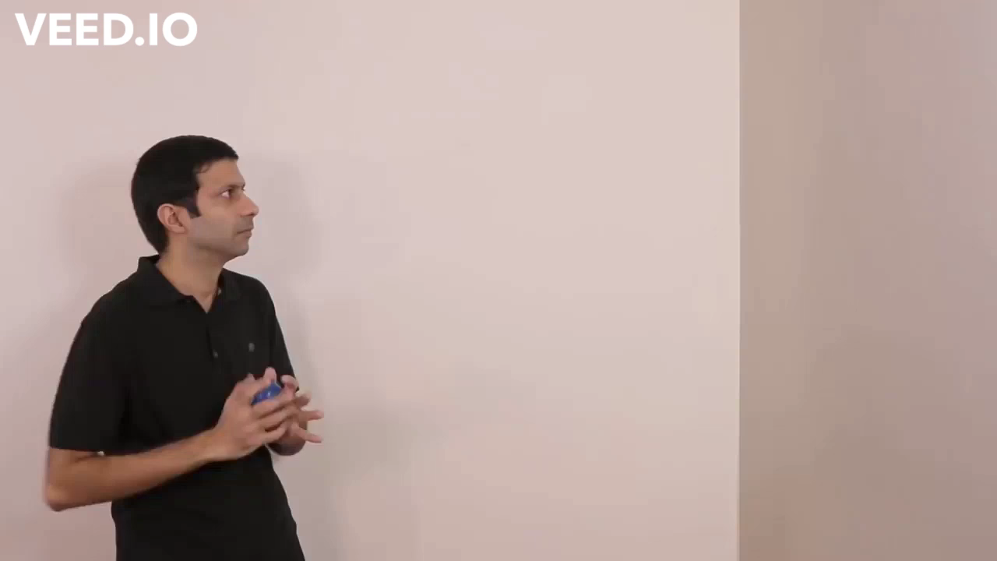
QUAN SÁT HIỆN TƯỢNG VÀ RÚT RA NHẬN XÉT
(HS hoàn thành câu 2.1 phiếu bài tập số 1)
Notes:
NHẬN XÉT: Quả bóng sau khi được ném vào tường sẽ nảy trở lại ra ngoài.

Slide 4
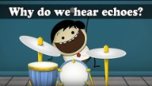
XEM VIDEO VỀ TIẾNG VANG
Notes:
Đây là link video youtube, thầy cô có thể click chọn ngôn ngữ phụ đề bằng tiếng việt cho học sinh dễ hiểu nội dung đoạn video.

Slide 5
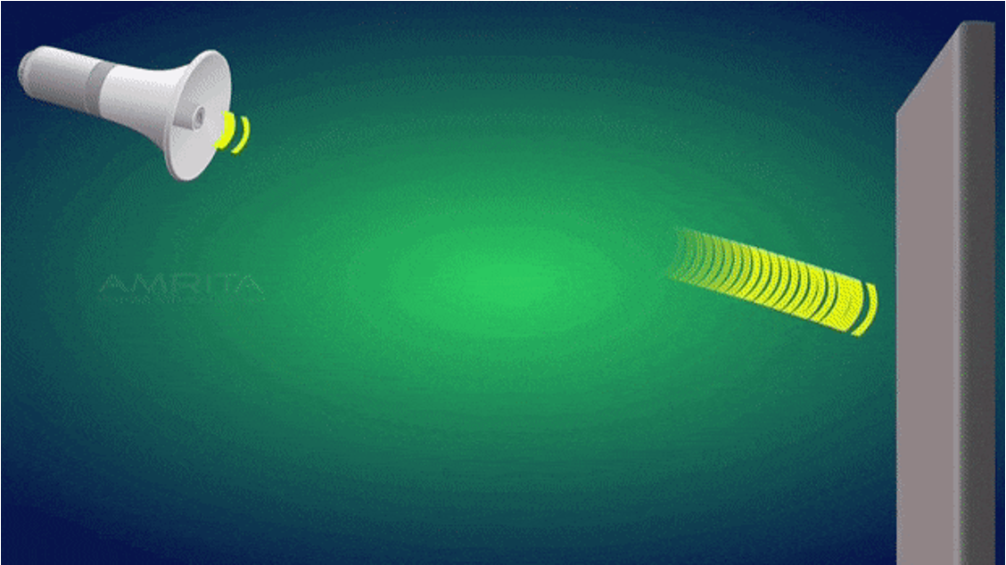

DỰ ĐOÁN HIỆN TƯỢNG XẢY RA KHI PHÁT MỘT SÓNG ÂM TỚI BỀ MẶT MỘT VẬT CHẮN
(HS hoàn thành câu 2.2 và 2.3 phiếu bài tập số 1)

Slide 6

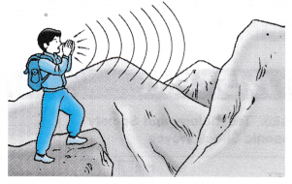
1
SỰ PHẢN XẠ ÂM
Quan sát hiện tượng và rút ra nhận xét
NHẬN XÉT: Khi đứng trước vách núi, nếu nói to ta sẽ nghe được tiếng nói của chính mình vọng lại.

Slide 7
1
SỰ PHẢN XẠ ÂM
Quan sát hiện tượng và rút ra nhận xét
ĐÂY ĐƯỢC GỌI LÀ HIỆN TƯỢNG PHẢN XẠ ÂM.

Slide 8
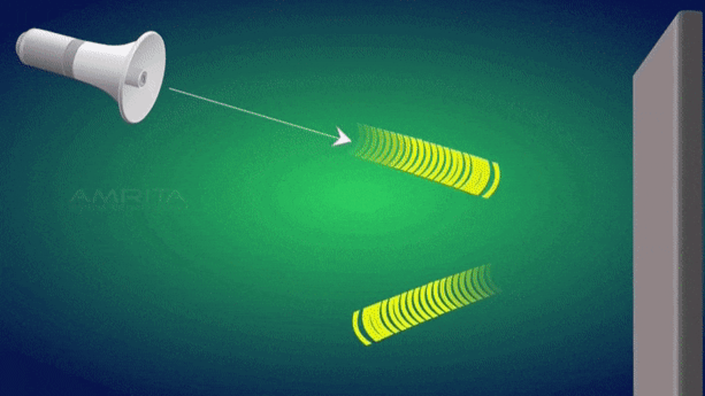

1
SỰ PHẢN XẠ ÂM
Âm dội lại khi gặp một vật chắn gọi là âm phản xạ.
Âm truyền trực tiếp
Âm phản xạ

Slide 9

1
SỰ PHẢN XẠ ÂM
Âm truyền trực tiếp
Âm phản xạ
Âm phản xạ

Slide 10
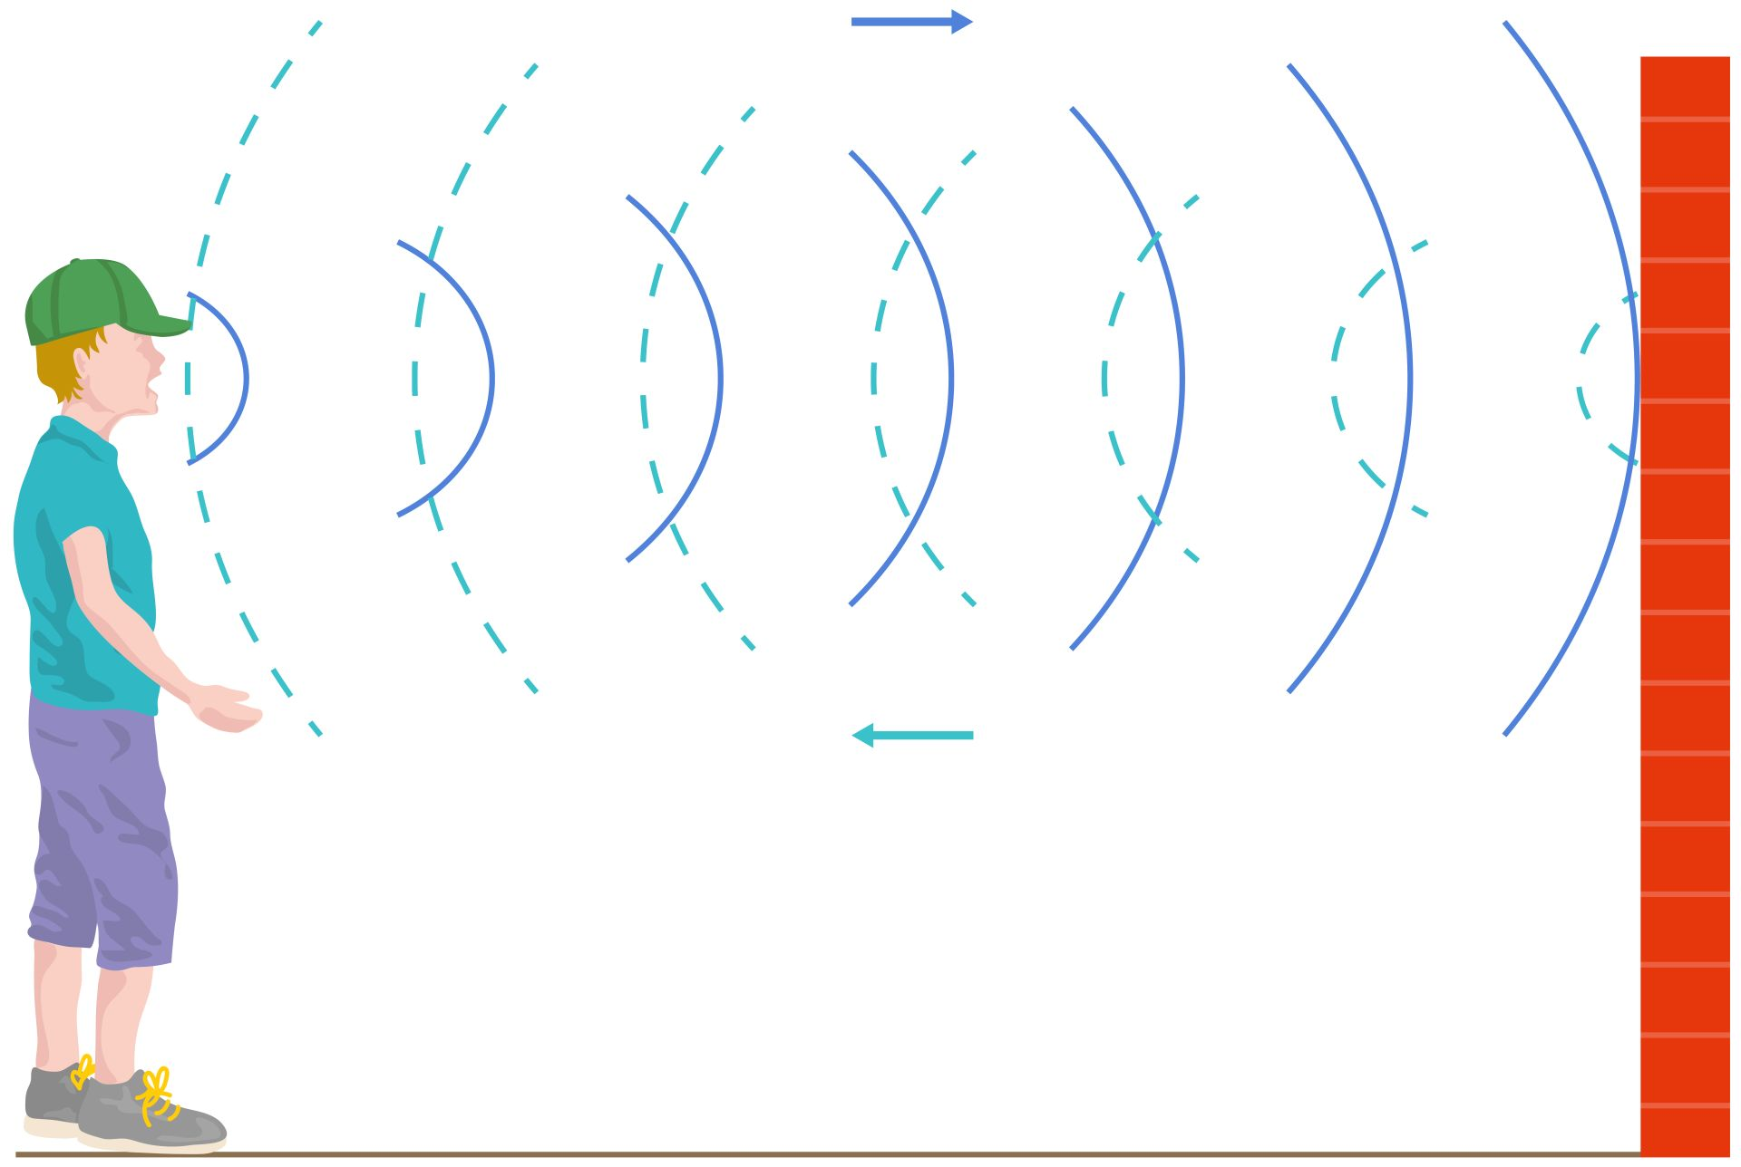
1
SỰ PHẢN XẠ ÂM
Hướng truyền âm trực tiếp
Hướng truyền âm phản xạ

Slide 11

1
SỰ PHẢN XẠ ÂM
Tiếng vang là âm phản xạ nghe được cách âm trực tiếp ít nhất là 1/15 giây

Slide 12
1
SỰ PHẢN XẠ ÂM
Sự giống và khác nhau giữa âm phản xạ và tiếng vang?
- Giống nhau: Đều là âm phản xạ
- Khác nhau: Tiếng vang là âm phản xạ nghe được cách âm trực tiếp ít nhất là 1/15 giây

Slide 13
1
SỰ PHẢN XẠ ÂM
CÂU HỎI: Tìm thêm ví dụ về phản xạ?
- Khi đứng trong một hội trường lớn có tường bao quanh và nói to thì sau đó ta sẽ nghe được tiếng nói của chính mình vọng lại.

Slide 14
1
SỰ PHẢN XẠ ÂM
CÂU HỎI: Tại sao trong phòng kín ta thường nghe thấy âm to hơn so với khi ta nghe chính âm đó ở ngoài trời?
- Trong phòng nhỏ (hẹp) và kín, âm phát ra và âm phản xạ truyền tới tai cùng lúc (trong thời gian ngắn hơn 1/15 giây). Vì nghe được đồng thời âm phát ra trực tiếp và âm phản xạ nên âm nghe to và rõ hơn.

Slide 15
1
SỰ PHẢN XẠ ÂM
CÂU HỎI: Khi nói to trong phòng rất lớn thì nghe được tiếng vang. Nhưng nói to như vậy trong phòng nhỏ thì lại không nghe được tiếng vang.
Trong trường hợp nào có âm phản xạ.
Em hãy giải thích vì sao lại có sự khác nhau như vậy?

Slide 16
1
SỰ PHẢN XẠ ÂM
TRẢ LỜI:
- Trong cả hai phòng đều có âm phản xạ.
- Khi nói trong phòng nhỏ, mặc dù vẫn có âm phản xạ từ tường phòng đến tai nhưng ta không nghe được tiếng vang vì âm phản xạ từ tường phòng và âm nói ra đến tai gần như cùng một lúc.(ngắn hơn 1/15 giây)

Slide 17
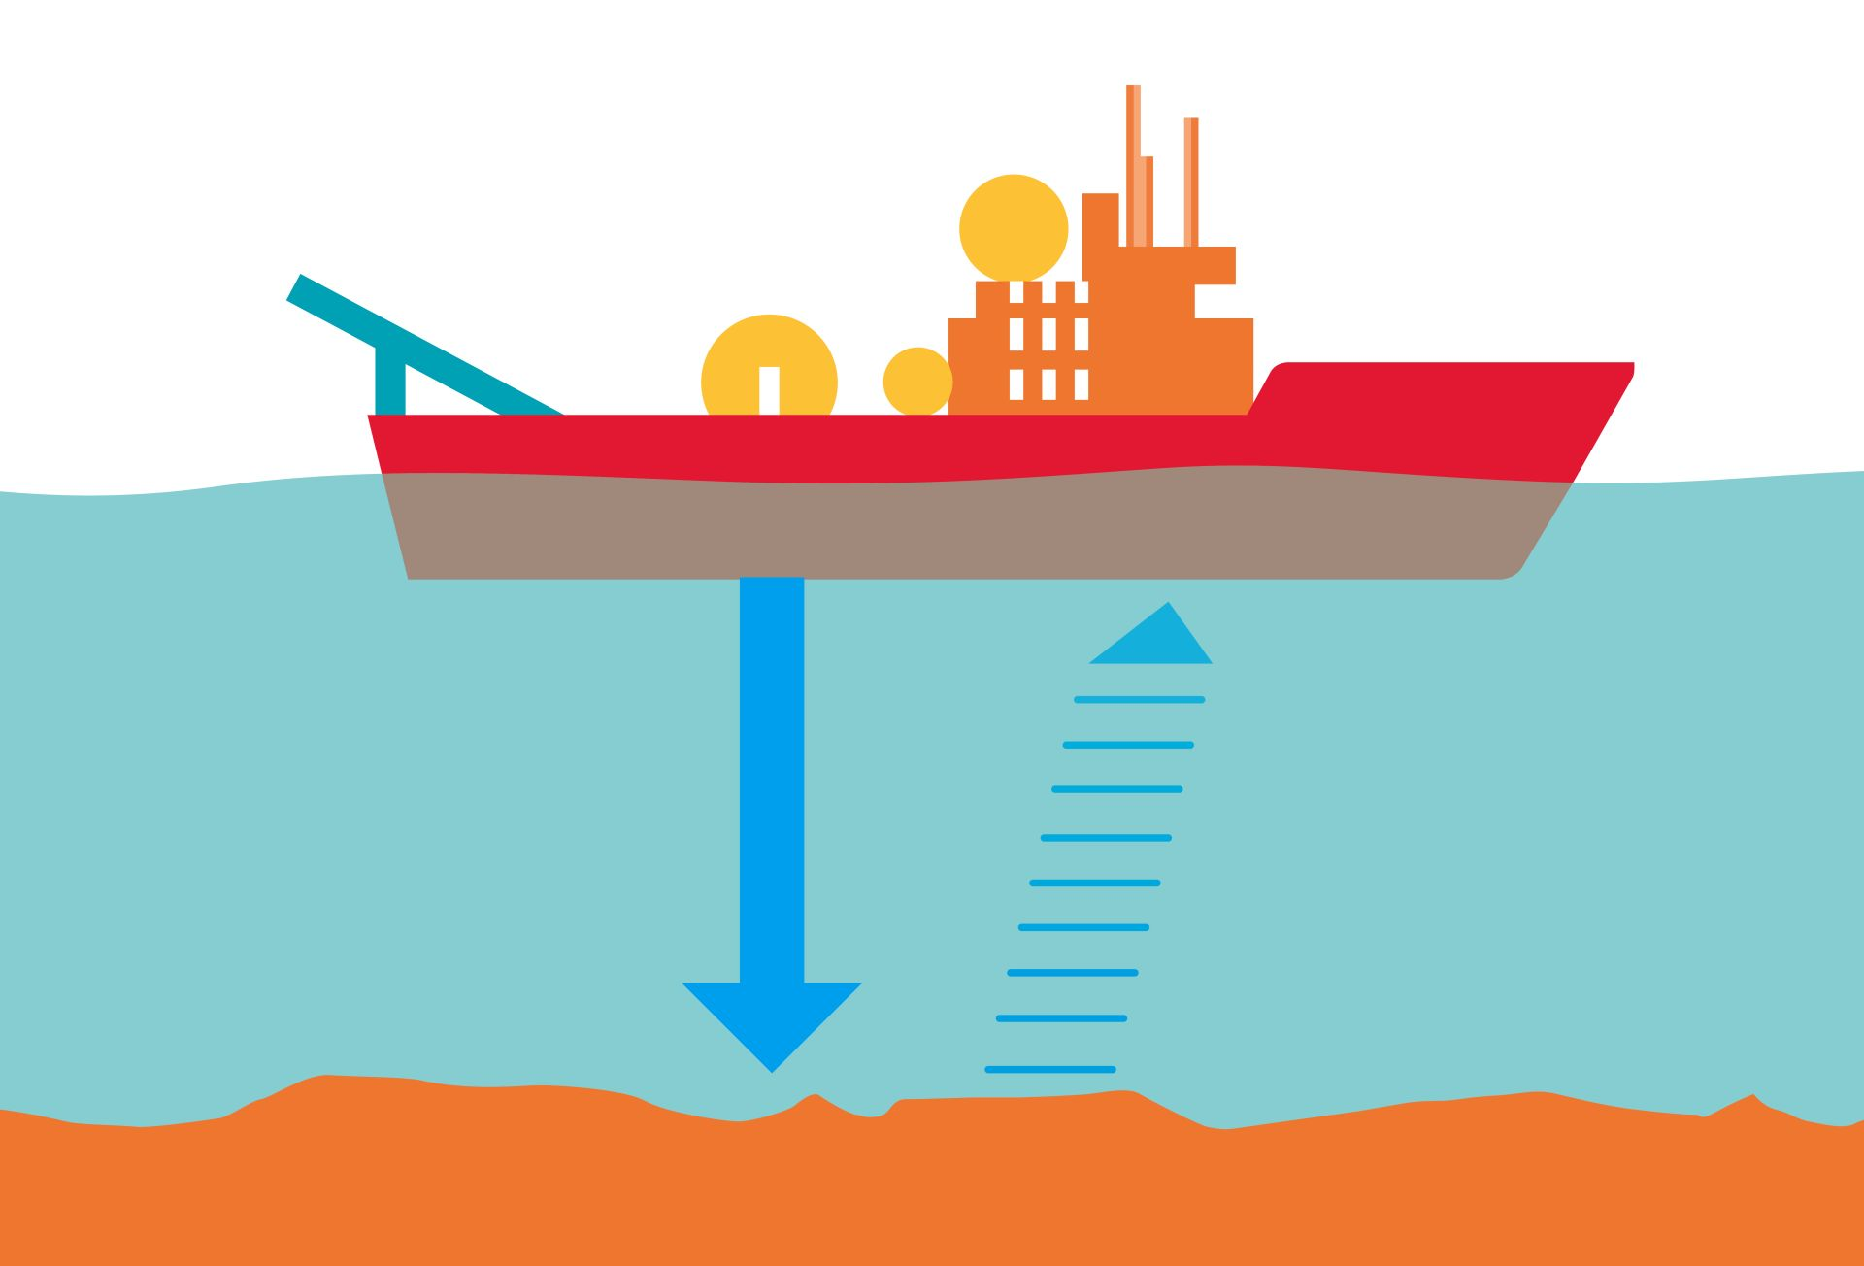
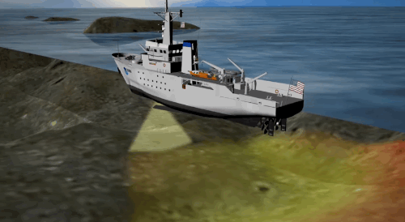
1
SỰ PHẢN XẠ ÂM
CÂU HỎI: Người ta thường ứng dụng sự phản xạ của sóng âm có tần số rất lớn (hơn 20000 Hz) để xác định độ sâu của biển. Em hãy sử dụng hình mô tả bên dưới để giải thích ứng dụng này?
Âm truyền đi
Âm phản xạ

Slide 18
1
SỰ PHẢN XẠ ÂM
Sóng siêu âm được phát ra từ thiết bị phát đặt trên tàu, khi gặp đáy biển sẽ phản xạ lại và được thu vào máy.
Người ta sẽ đo thời gian âm truyền trong nước, biết vận tốc truyền âm trong nước ta có thể xác định được độ sâu của biển.
Âm truyền đi
Âm phản xạ

Slide 19
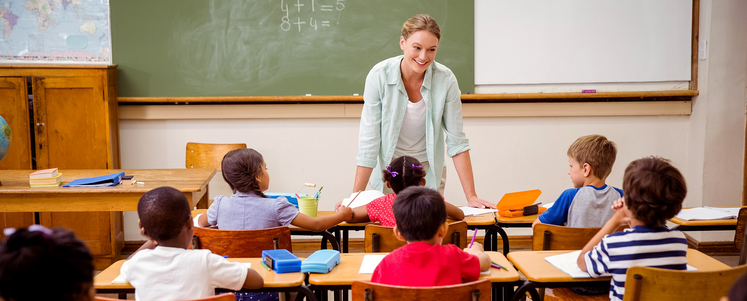

1
SỰ PHẢN XẠ ÂM
CÂU HỎI: Khi trong lớp có ít học sinh, ta nghe được tiếng thầy cô giảng bài khá to. Nhưng khi lớp đông học sinh, dù thầy cô vẫn nói to, ta vẫn nghe được tiếng thầy cô nhỏ hẳn đi. Vì sao lại như thế?
Khi lớp đông học sinh, các học sinh là vật phản xạ âm kém nên âm phản xạ giảm hẳn đi. Người ta nhận thấy, 3 học sinh có tác dụng hấp thụ âm tương đương với cửa sổ diện tích 1m² đang mở rộng.
Khi lớp ít học sinh, tường, trần, sàn và phần lớn các vật dụng trong lớp đều phản xạ âm tốt nên tai nghe to vì nghe được cả âm phát ra và âm phản xạ.

Slide 20
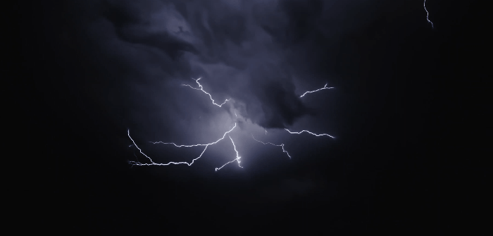
1
SỰ PHẢN XẠ ÂM
Sỡ dĩ tiếng sấm rền được tạo ra là do sự phản xạ âm thanh do tiếng sấm va vào những vật khác ( như nhà cửa, cây cối,...) và dội lại vào tai ta nên tạo ra tiếng sấm rền.
CÂU HỎI: Khi nghe thấy tiếng sấm, sau đó ta thường nghe thấy tiếng ì ầm, đó là tiếng sấm rền, thế sấm rền là gì?

Slide 21
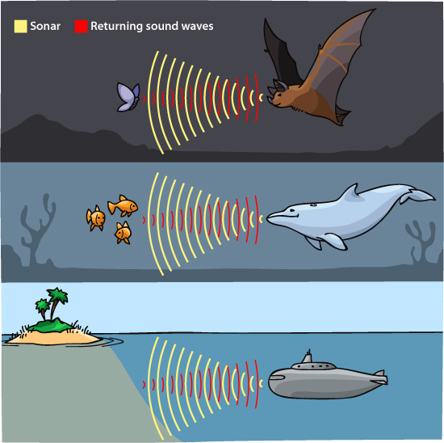
1
SỰ PHẢN XẠ ÂM
Nhiều loài sinh vật có thể phát ra được sóng siêu âm và sử dụng sóng phản xạ trong giao tiếp và săn mồi như cá heo, dơi…

Slide 22
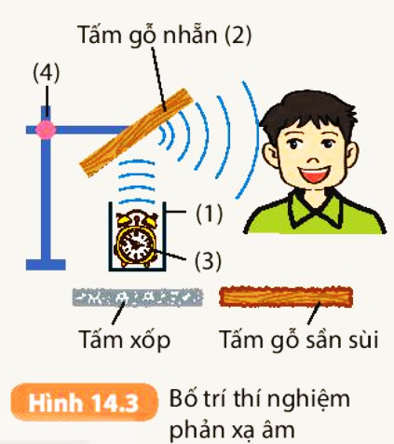
VẬT PHẢN XẠ ÂM TỐT - VẬT PHẢN XẠ ÂM KÉM
2
Dụng cụ thí nghiệm:
Hộp làm bằng vật liệu cách âm (1)
1 tấm gỗ nhẵn, 1 tấm gỗ sần sùi, 1 tấm xốp mềm hình chữ nhật cùng kích cỡ dùng làm tấm phản xạ âm (2)
1 chiếc đồng hồ để bàn nhỏ làm nguồn âm (3)
Giá đỡ tấm phản xạ âm (4).

Slide 23
VẬT PHẢN XẠ ÂM TỐT - VẬT PHẢN XẠ ÂM KÉM
2
Tiến hành thí nghiệm:
Bước 1: Gắn tấm phản xạ âm bằng gỗ nhẵn lên giá thí nghiệm, đặt tai tại vị trí như Hình 14.3, lắng nghe âm truyền từ nguồn tới tấm gỗ nhẵn và phản xạ đến tai.

Slide 24
VẬT PHẢN XẠ ÂM TỐT - VẬT PHẢN XẠ ÂM KÉM
2
Tiến hành thí nghiệm:
Bước 2: Lần lượt thay tấm gỗ nhẵn bằng tấm xốp và tấm gỗ sần sùi, lặp lại thí nghiệm như bước 1.
Rút ra nhận xét vật nào phản xạ âm tốt, vật nào phản xạ âm kém.

Slide 25


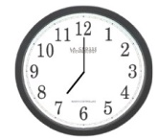

VẬT PHẢN XẠ ÂM TỐT - VẬT PHẢN XẠ ÂM KÉM
2
NHẬN XÉT
Các bề mặt khác nhau sẽ phản xạ âm tốt hay kém khác nhau.

Slide 26
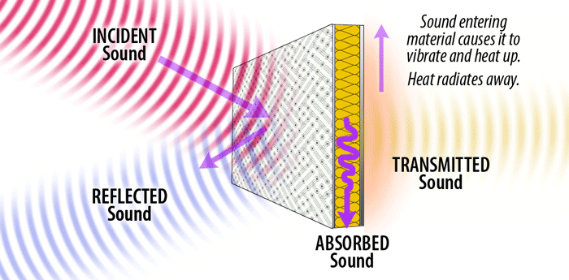
VẬT PHẢN XẠ ÂM TỐT - VẬT PHẢN XẠ ÂM KÉM
2
Âm truyền tới
Âm truyền qua
Âm phản xạ
Âm hấp thụ

Slide 27
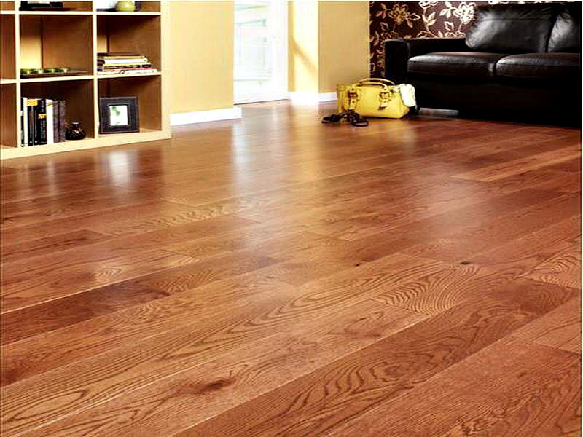
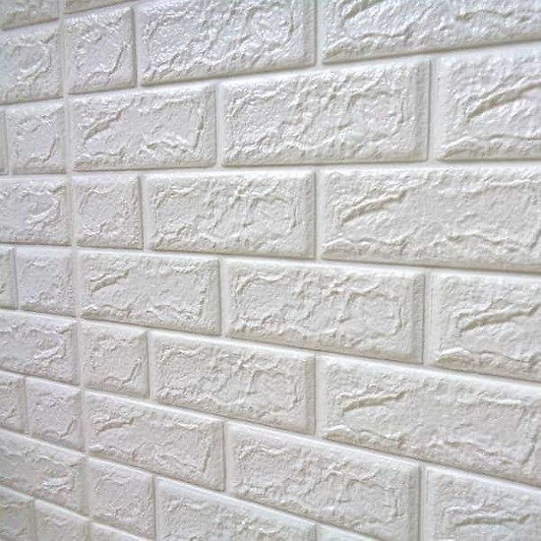
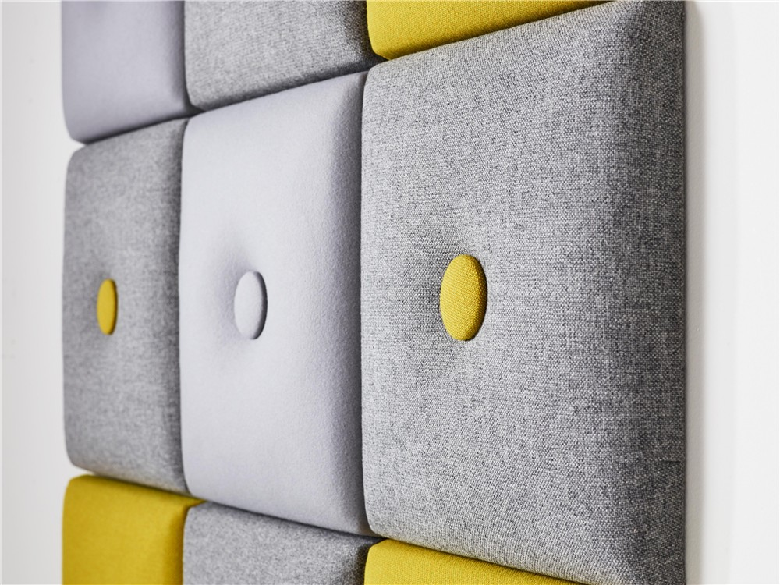
VẬT PHẢN XẠ ÂM TỐT - VẬT PHẢN XẠ ÂM KÉM
2
-Những vật liệu cứng có bề mặt nhẵn phản xạ âm tốt.
-Những vật liệu mềm, xốp có bề mặt ghồ ghề thì phản xạ âm kém.
Phản xạ âm tốt dần
Phản xạ âm kém dần

Slide 28
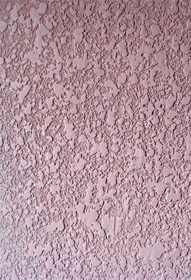
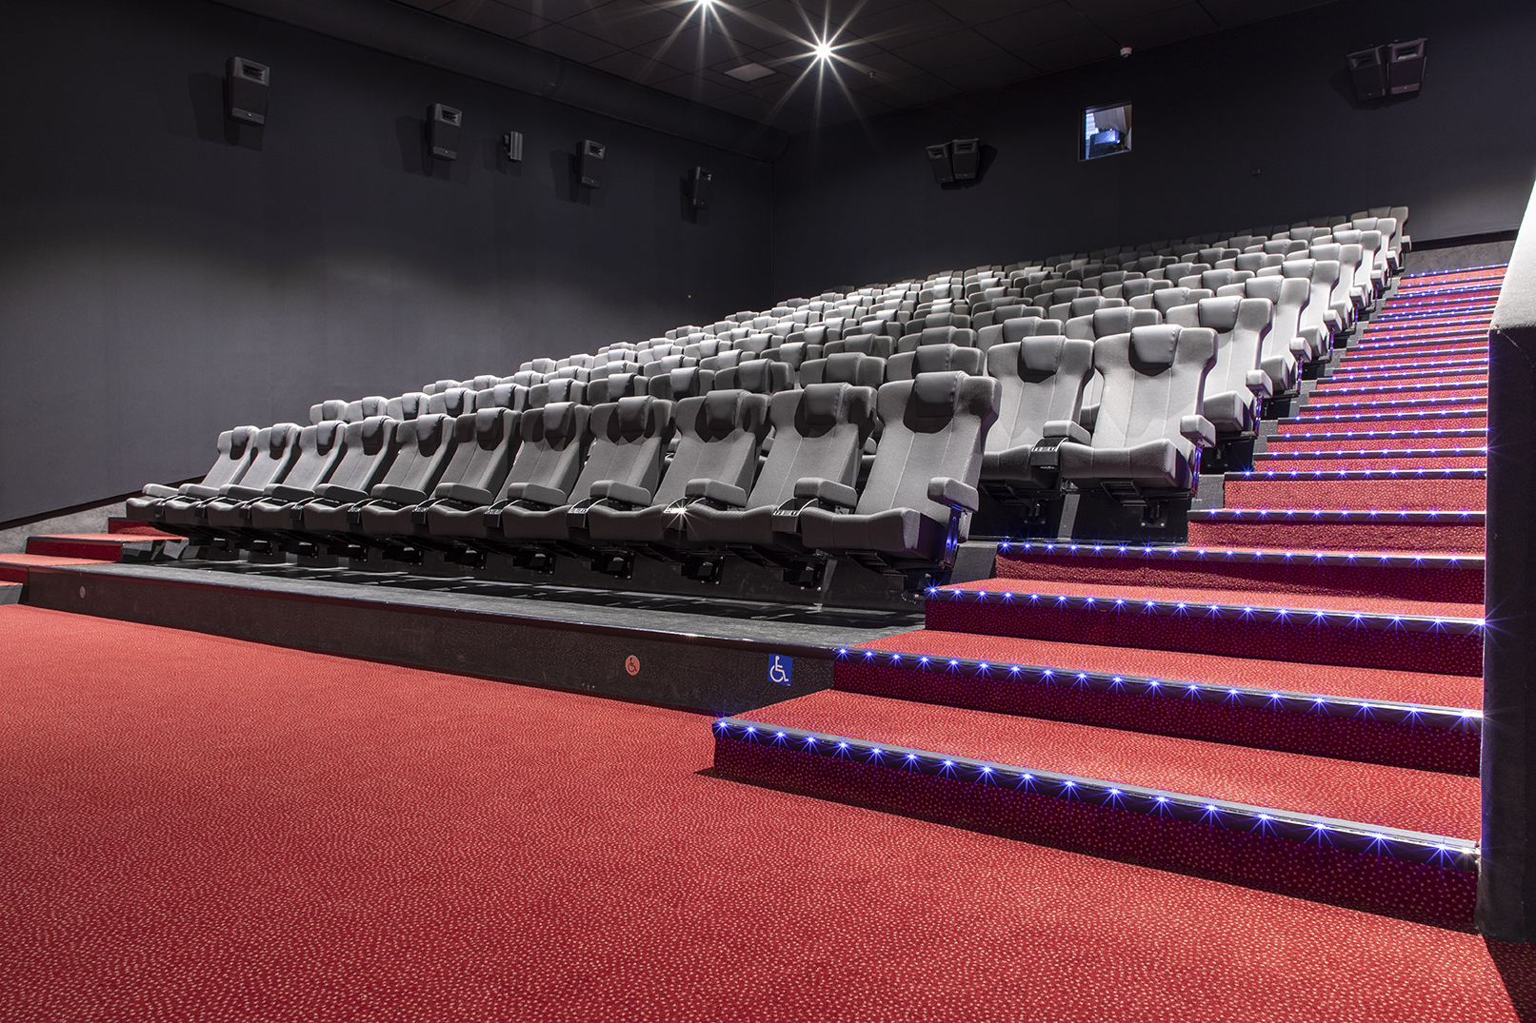
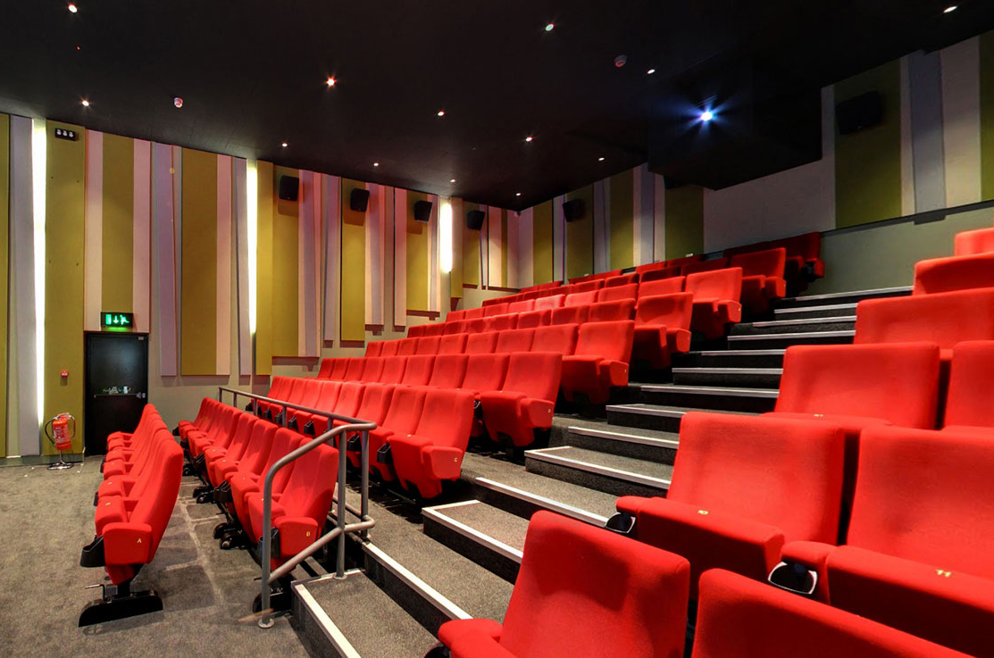
VẬT PHẢN XẠ ÂM TỐT - VẬT PHẢN XẠ ÂM KÉM
2
CÂU HỎI: Trong nhiều phòng hòa nhạc, phòng chiếu phim, phòng ghi âm, người ta thường làm tường sần sùi hoặc treo màn nhung, trải thảm sàn để làm giảm âm phản xạ. Em hãy giải thích vì sao?
Tường của nhà hát, phòng hòa nhạc, rạp chiếu phim thường được làm sần sùi hoặc treo, phủ rèm nhung, len, dạ.. để làm giảm tiếng vang, giúp âm thanh được to, rõ hơn.

Slide 29
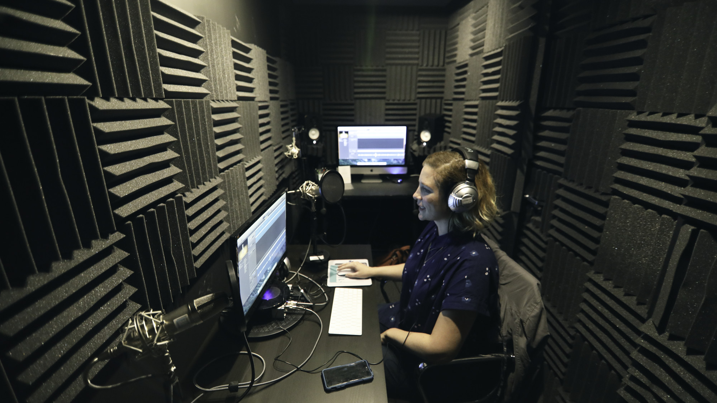
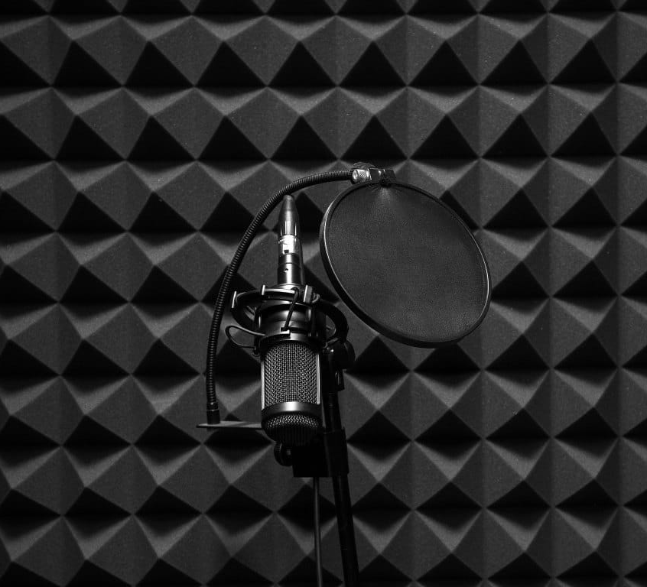
VẬT PHẢN XẠ ÂM TỐT - VẬT PHẢN XẠ ÂM KÉM
2
Các tấm mút, thảm trải sàn, các tấm tán âm trong phòng thu.

Slide 30
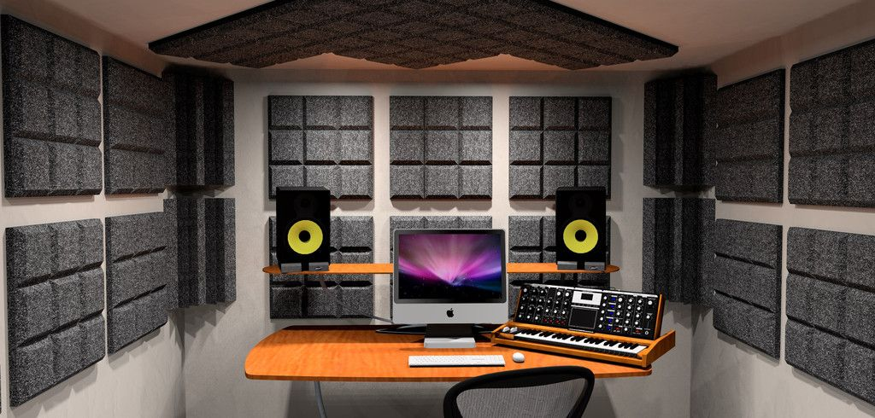
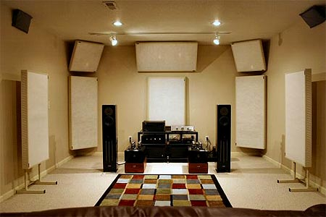
VẬT PHẢN XẠ ÂM TỐT - VẬT PHẢN XẠ ÂM KÉM
2
Các tấm mút, thảm trải sàn, các tấm tán âm trong phòng thu.

Slide 31
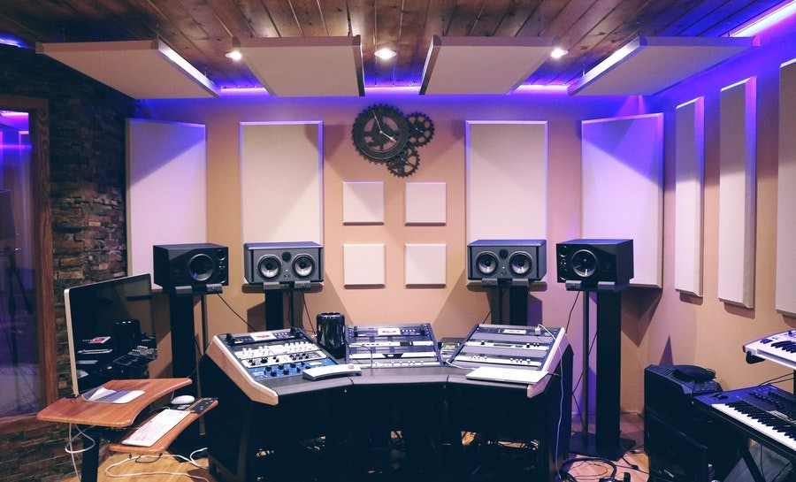
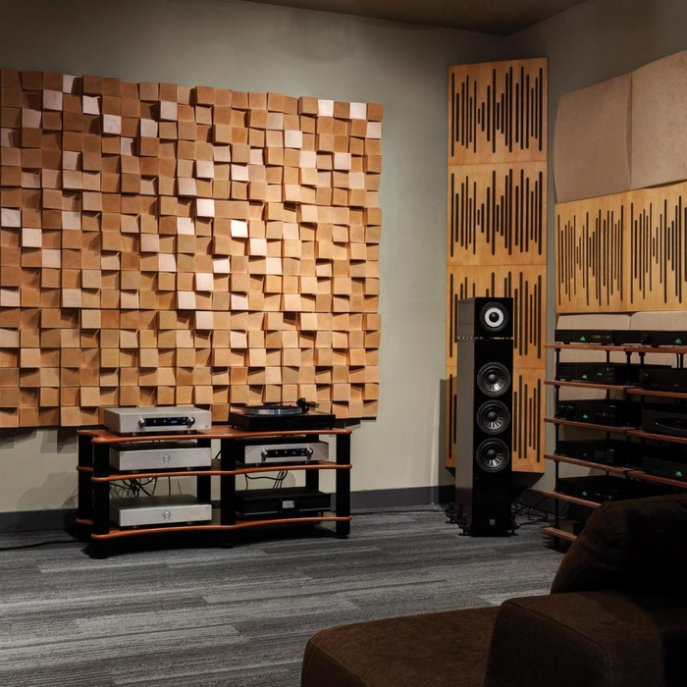
VẬT PHẢN XẠ ÂM TỐT - VẬT PHẢN XẠ ÂM KÉM
2
Các tấm mút, thảm trải sàn, các tấm tán âm trong phòng thu.

Slide 32
VẬT PHẢN XẠ ÂM TỐT - VẬT PHẢN XẠ ÂM KÉM
2
VẬT NÀO PHẢN XẠ ÂM TỐT, VẬT NÀO PHẢN XẠ ÂM KÉM
(HS hoàn thành phiếu bài tập số 3)
1. Miếng xốp
2. Mặt gương
3. Áo len
4. Mặt đá hoa
5. Ghế đệm mút
6. Tấm kim loại
Thời gian:
5 PHÚT
7. Cao su xốp
8. Tường gạch

Slide 33
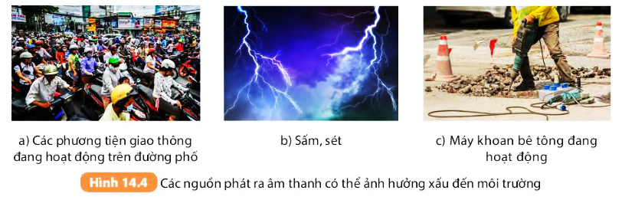
TIẾNG ỒN
3
Âm thanh có vai trò quan trọng trong đời sống con người và động vật nhưng không phải âm thanh nào cũng có ích mà có âm thanh có hại.

Slide 34
TIẾNG ỒN
3
Những âm thanh to, kéo dài có thể có hại đến sức khoẻ và hoạt động bình thường của con người gọi là tiếng ồn.
Ở những nơi thường xuyên có tiếng ồn, ta nói môi trường sống tại đó bị ô nhiễm tiếng ồn.

Slide 35
TIẾNG ỒN
3
Thời gian:
5 PHÚT
TÌM HIỂU ÂM THANH NÀO LÀ TIẾNG ỒN
(HS hoàn thành phiếu bài tập số 3)
1. Tiếng còi hú xe cứu thương.
2. Tiếng HS phát biểu trong lớp.
3. Tiếng sấm.
4. Tiếng máy khoan bê tông gần khu dân cư.
5. Tiếng ồn từ khu chợ gần lớp học.
6. Tiếng hát karaoke vào đêm khuya.
7. Tiếng róc rách của thác nước chảy.
8. Tiếng còi inh ỏi trên đường phố.
9. Tiếng hét rất to sát tai.

Slide 36

TIẾNG ỒN
3
CÂU HỎI: Âm thanh nào dưới đây là tiếng ồn?
TIẾNG ỒN
Tiếng xe cứu thương.

Slide 37

TIẾNG ỒN
3
CÂU HỎI: Âm thanh nào dưới đây là tiếng ồn?
Tiếng học sinh phát biểu trong lớp.
KHÔNG PHẢI
TIẾNG ỒN

Slide 38
TIẾNG ỒN
3
CÂU HỎI: Âm thanh nào dưới đây là tiếng ồn?
TIẾNG ỒN
Tiếng sấm

Slide 39
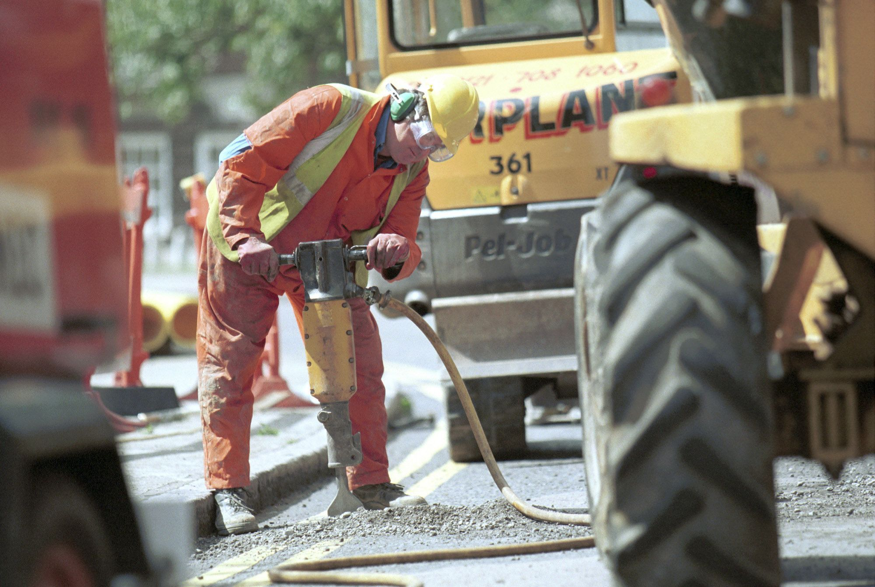
TIẾNG ỒN
3
CÂU HỎI: Âm thanh nào dưới đây là tiếng ồn?
Tiếng máy khoan bê tông kéo dài liên tục gần khu dân cư
TIẾNG ỒN

Slide 40
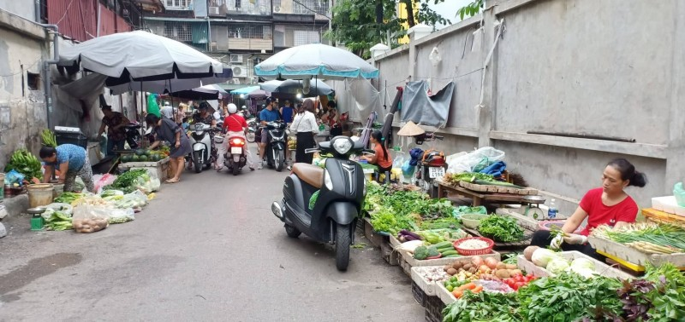
TIẾNG ỒN
3
CÂU HỎI: Âm thanh nào dưới đây là tiếng ồn?
Tiếng ồn từ khu chợ họp gần lớp học
TIẾNG ỒN

Slide 41
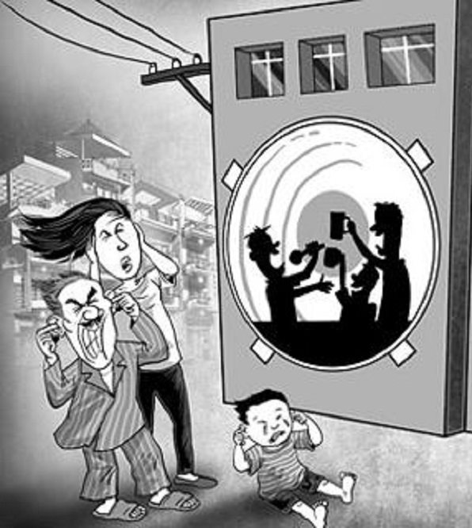
TIẾNG ỒN
3
CÂU HỎI: Âm thanh nào dưới đây là tiếng ồn?
Tiếng hát karaoke vào đêm khuya.
TIẾNG ỒN

Slide 42
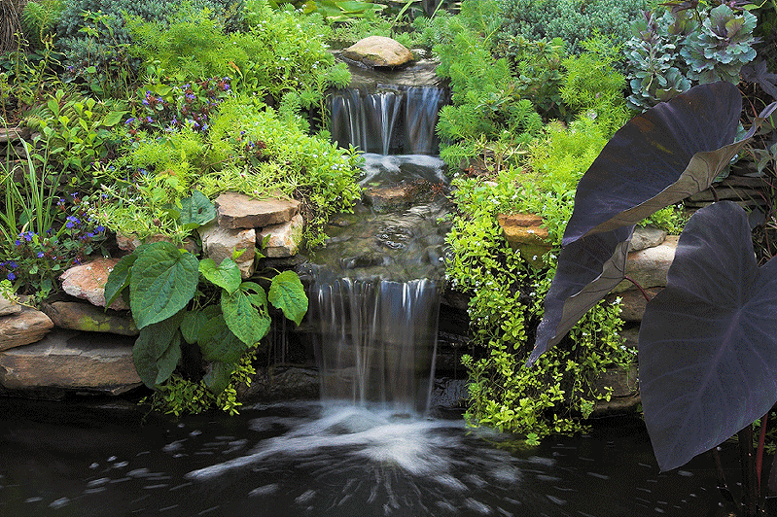
TIẾNG ỒN
3
CÂU HỎI: Âm thanh nào dưới đây là tiếng ồn?
Tiếng róc rách liên tục của thác nước nhân tạo chảy trong vườn.
KHÔNG PHẢI
TIẾNG ỒN

Slide 43
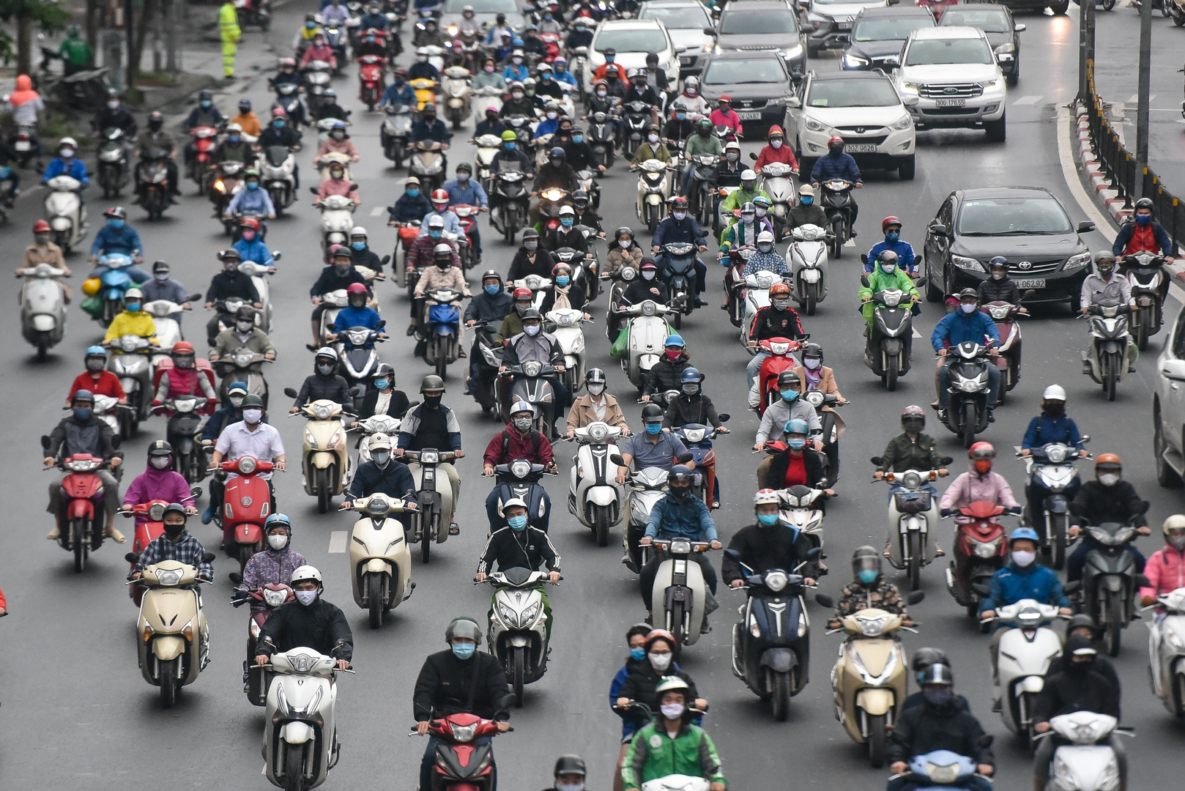
TIẾNG ỒN
3
CÂU HỎI: Âm thanh nào dưới đây là tiếng ồn?
Tiếng máy xe nổ lớn, tiếng còi inh ỏi trên đường phố.
TIẾNG ỒN

Slide 44
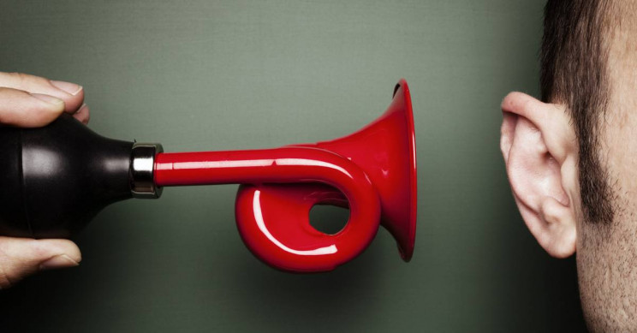
TIẾNG ỒN
3
CÂU HỎI: Âm thanh nào dưới đây là tiếng ồn?
TIẾNG ỒN
Tiếng hét rất to sát tai.

Slide 45
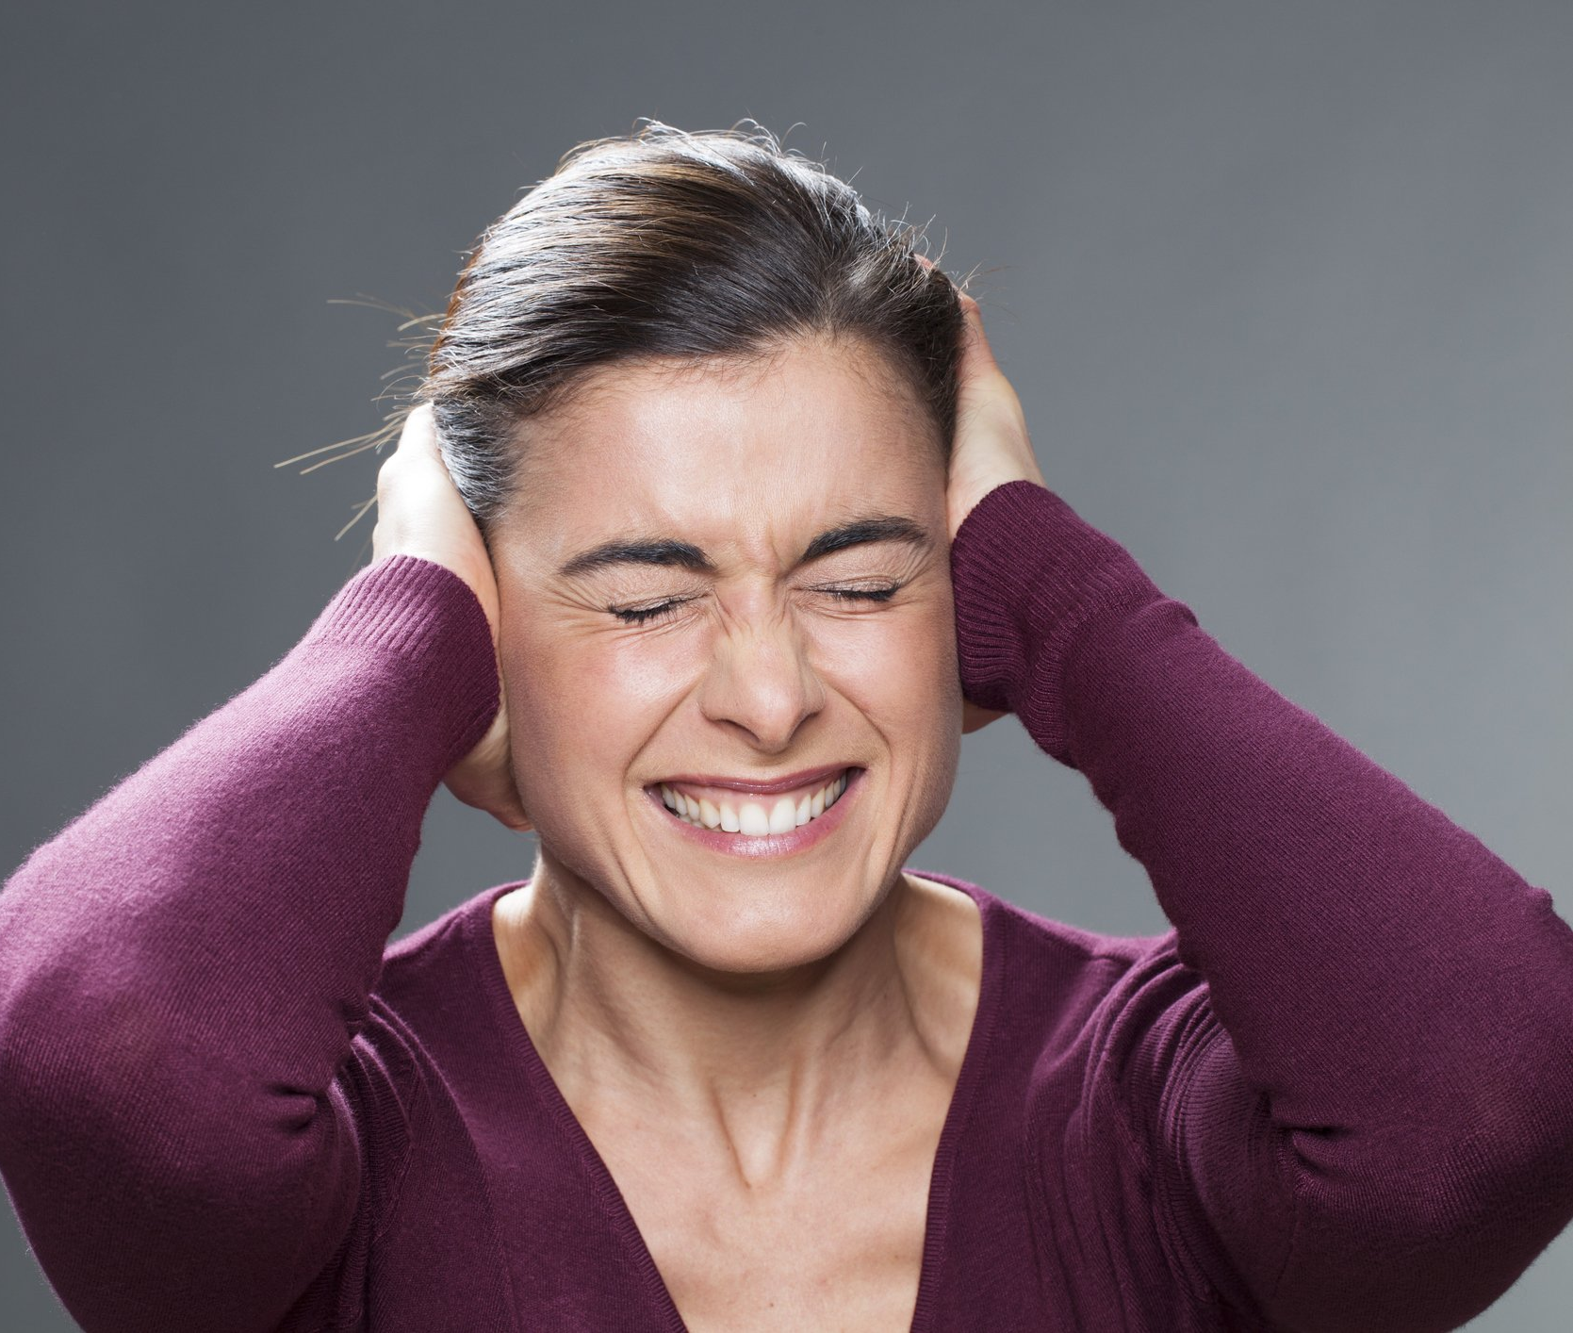
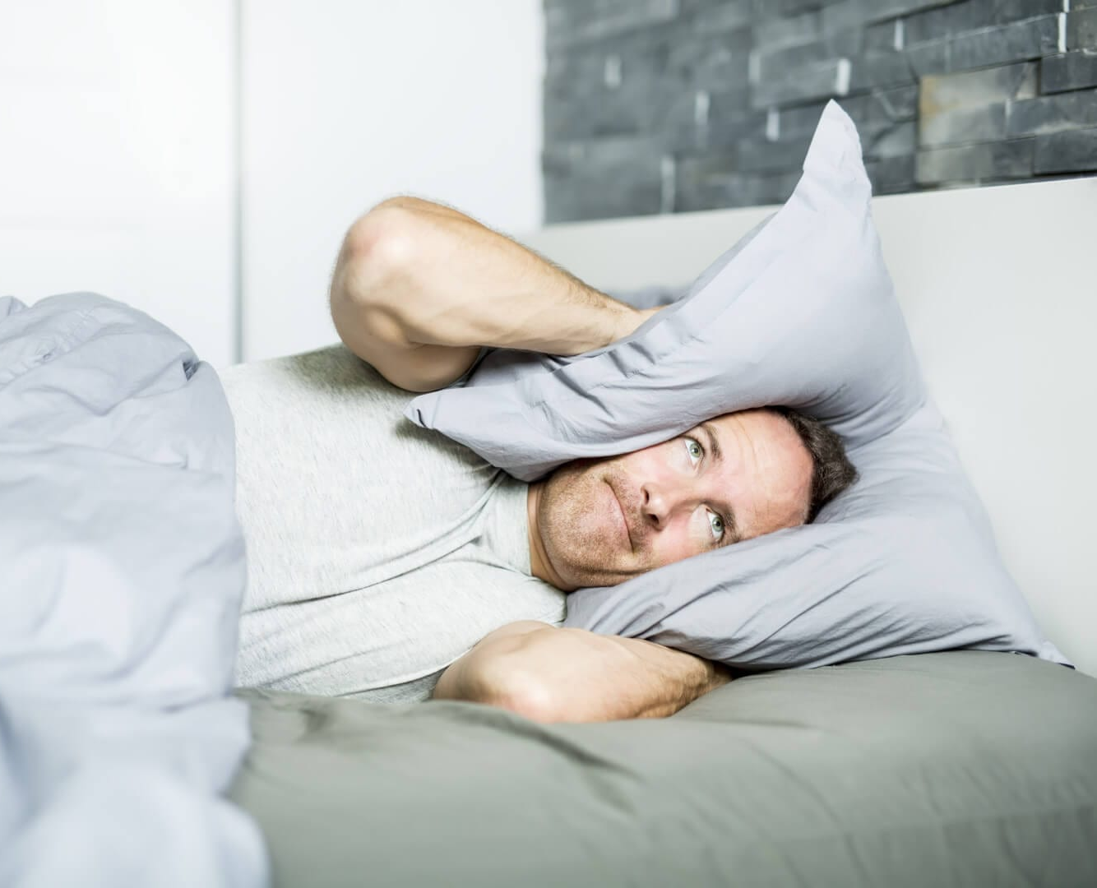
TÁC HẠI CỦA Ô NHIỄM TIẾNG ỒN
4

Slide 46
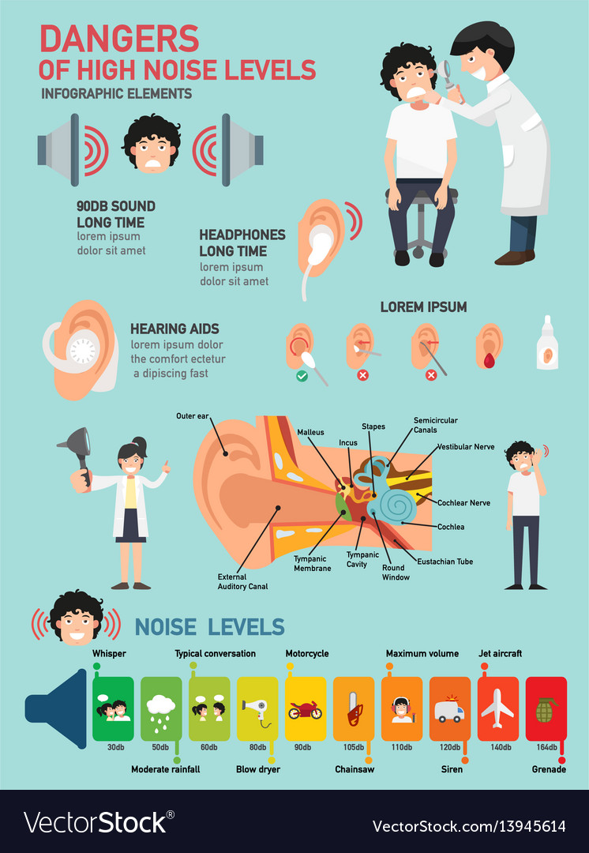
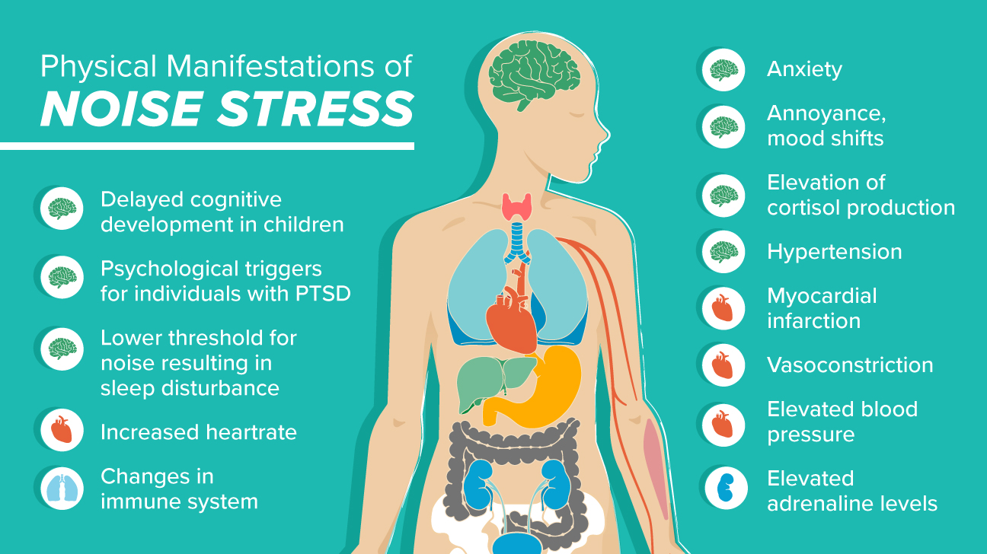
TÁC HẠI CỦA Ô NHIỄM TIẾNG ỒN
4

Slide 47
TÁC HẠI CỦA Ô NHIỄM TIẾNG ỒN
4
VỀ Y HỌC:
1. Ảnh hưởng đến tai: nếu tiếp xúc lâu ngày với tiếng ồn sẽ làm mất khả năng nghe phân biệt âm thanh, nếu nặng có thể rách màng nhĩ.
2. Tiếng ồn quá lớn có thể làm suy giảm thính lực.
3. Tăng rủi ro nhồi máu cơ tim ( Từ 70dB)
4. Rối loạn cơ quan nội tiết

Slide 48
TÁC HẠI CỦA Ô NHIỄM TIẾNG ỒN
4
VỀ SINH LÍ: Tiếng ồn gây mệt mỏi toàn thân, nhức đầu choáng váng, ăn không ngon, gầy yếu. Rối loạn giấc ngủ ( từ 35 dB trở lên ).
VỀ TÂM LÍ: Tiếng ồn gây khó chịu, lo lắng bực bội, dễ cáu gắt, sợ hãi, ám ảnh mất tập trung, dễ nhầm lẫn, thiếu chính xác, ảnh hưởng đến học tập, công việc và sinh hoạt.

Slide 49
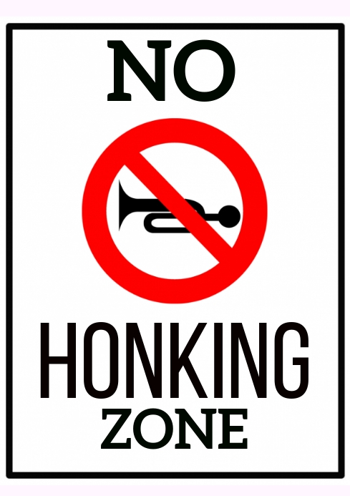
BIỆN PHÁP CHỐNG Ô NHIỄM TIẾNG ỒN
5
CÁC BIỆN PHÁP ĐỂ GIẢM TIẾNG ỒN.
Treo biển báo “cấm bóp còi” gần trường học và bệnh viện.

Slide 50
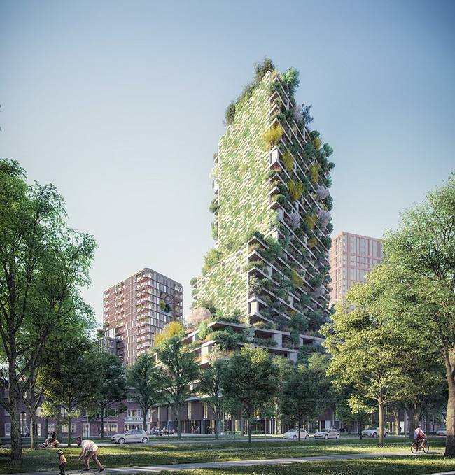
BIỆN PHÁP CHỐNG Ô NHIỄM TIẾNG ỒN
5
CÁC BIỆN PHÁP ĐỂ GIẢM TIẾNG ỒN.
Trồng nhiều cây xanh để phân tán âm truyền đến tai.

Slide 51
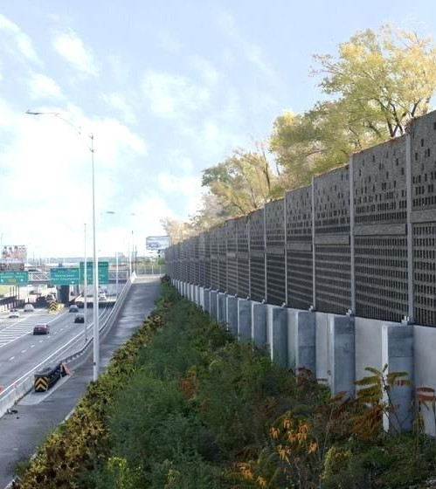
BIỆN PHÁP CHỐNG Ô NHIỄM TIẾNG ỒN
5
CÁC BIỆN PHÁP ĐỂ GIẢM TIẾNG ỒN.
Xây dựng tấm chắn ngăn đường cao tốc với khu dân cư.

Slide 52
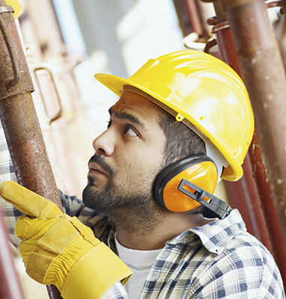
BIỆN PHÁP CHỐNG Ô NHIỄM TIẾNG ỒN
5
CÁC BIỆN PHÁP ĐỂ GIẢM TIẾNG ỒN.
Sử dụng nút tai khi phải tiếp xúc với tiếng ồn gây ô nhiễm

Slide 53
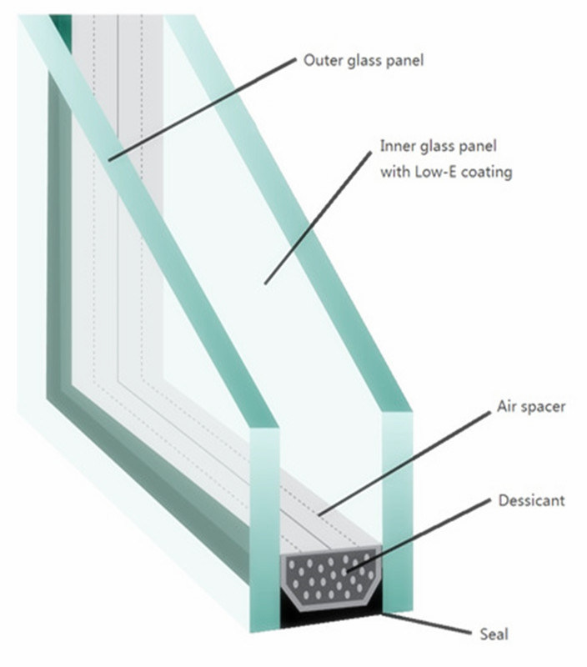
BIỆN PHÁP CHỐNG Ô NHIỄM TIẾNG ỒN
5
CÁC BIỆN PHÁP ĐỂ GIẢM TIẾNG ỒN.
Sử dụng các vật liệu cách âm trong xây dựng.

Slide 54
BIỆN PHÁP CHỐNG Ô NHIỄM TIẾNG ỒN
5
CÁC BIỆN PHÁP ĐỂ GIẢM TIẾNG ỒN.
Tuyên truyền, phổ biến và thực hiện quy định về tiếng ồn cho phép ở khu dân cư.

Slide 55
BIỆN PHÁP CHỐNG Ô NHIỄM TIẾNG ỒN
5
Các biện pháp để giảm tiếng ồn ảnh hưởng đến sức khoẻ:
1. Hạn chế nguồn gây ra tiếng ồn.
2. Phân tán tiếng ồn trên đường truyền.
3. Ngăn cản bớt sự lan truyền của tiếng ồn đến tại.

Slide 56
BIỆN PHÁP CHỐNG Ô NHIỄM TIẾNG ỒN
5
HOẠT ĐỘNG NHÓM: (HS hoàn thành phiếu BT số 3)
ĐỀ XUẤT BIỆN PHÁP CHỐNG Ô NHIỄM TIẾNG ỒN
Máy khoan bê tông liên tục hoạt động cạnh khu dân cư.
Họp chợ ồn ào ở gần lớp học.
Tiếng còi xe inh ỏi trên phố.
Hát karaoke tại nhà.

Slide 57
BIỆN PHÁP CHỐNG Ô NHIỄM TIẾNG ỒN
5
CÂU HỎI: Hãy đề ra những biện pháp chống ô nhiễm tiếng ồn có thể thực hiện được đối với các trường hợp sau:
- Yêu cầu trong giờ làm việc tiếng ồn máy khoan không quá 80dB
- Người thợ khoan cần dùng bông nút kín tai lúc làm việc.
Máy khoan bê tông liên tục hoạt động cạnh khu dân cư

Slide 58
BIỆN PHÁP CHỐNG Ô NHIỄM TIẾNG ỒN
5
CÂU HỎI: Hãy đề ra những biện pháp chống ô nhiễm tiếng ồn có thể thực hiện được đối với các trường hợp sau:
- Trong phòng có thể đóng kín cửa phòng, treo màn bằng vật liệu cách âm để giảm tiếng ồn truyền vào phòng.
Máy khoan bê tông liên tục hoạt động cạnh khu dân cư

Slide 59
BIỆN PHÁP CHỐNG Ô NHIỄM TIẾNG ỒN
5
CÂU HỎI: Hãy đề ra những biện pháp chống ô nhiễm tiếng ồn có thể thực hiện được đối với các trường hợp sau:
- Xây tường dày và cao ngăn cách giữa tường và chợ để ngăn cách giữ chợ và lớp học.
- Đóng các cửa phòng học, xây tường chắn bằng vật liệu cách âm, trồng cây xung quanh.
Họp chợ ồn ào ở gần lớp học
Notes:
chuyển lớp học hoặc chợ đi nơi khác

Slide 60
BIỆN PHÁP CHỐNG Ô NHIỄM TIẾNG ỒN
5
CÂU HỎI: Hãy đề ra những biện pháp chống ô nhiễm tiếng ồn có thể thực hiện được đối với các trường hợp sau:
Tắt máy khi dừng xe
Không bấm còi inh ỏi…
Tiếng còi inh ỏi trên phố
Notes:
chuyển lớp học hoặc chợ đi nơi khác

Slide 61
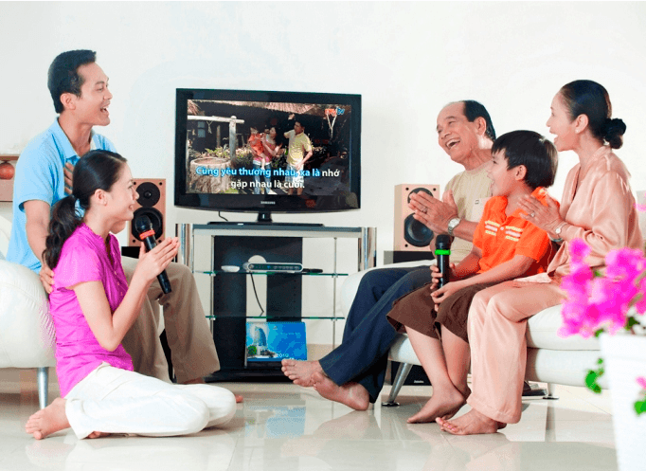
BIỆN PHÁP CHỐNG Ô NHIỄM TIẾNG ỒN
5
CÂU HỎI: Hãy đề ra những biện pháp chống ô nhiễm tiếng ồn có thể thực hiện được đối với các trường hợp sau:
Vặn nhỏ âm thanh
Đóng kín phòng
Làm phòng hát cách âm...
Hát karaoke tại nhà
Notes:
chuyển lớp học hoặc chợ đi nơi khác

Slide 62
CÂU HỎI VỀ NHÀ: Giả sử ngôi nhà gia đình em đang sinh sống ở ngay gần một khu chợ hoặc bến xe, em hãy chỉ ra những tiếng ồn gây ảnh hưởng đến sức khỏe và đề xuất biện pháp để làm giảm những ảnh hưởng này.

